Slide 1
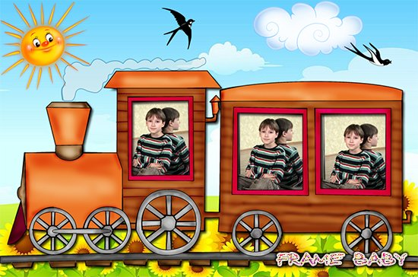
Урок - путешествия
Кемокстамась «Лексика» темать коряс.
Аноклазе: МБОУ « Вечкенинскяй средняй
общеобразовательнай школань»
мокшень кялень и литературань
тонафтысь Семенова Р.П.

Slide 2
Цельхне: кемокстамс тонафнихнень содамошиснон валть значениянц, синонипнень, антонипнень, омонипнень коряс; корхтамати маштозь синь сувафтомасна; тонафтомс иттнень сяда кърхкаста содамс мокшень кяльть.

Slide 3
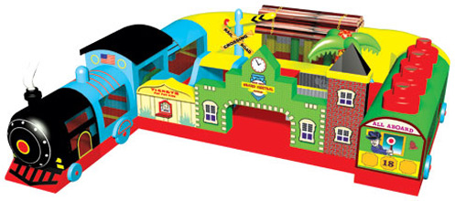
Станциясь «Самостоятельнай и служебнай валхне».
Служебнай валхне: Самостоятельнай валхне:
А,И,НО,ДА , ИЛИ КУД
БА ТОНАФНЕМС
Ах! Вай! КЕМГОЛМУВА
МАРХТА МОН,ТОН
АКША
ВАЛОМНЯ

Slide 4
Станциясь «Валть фкя и лама смузенза»
Заданиясь 1. Шумордасть валрисьмотнень.
-Цёранясь вятезе … .
-Сон цебярьста вятезе … .
-Ветеце класса сон вятезе … .
Заданиясь 2.
Арьсемс путомс валть мархта валрисьмот.

Slide 5
Станциясь «Валть виде и аф виде смузенза»
1.Кяльсь пеельда оржа.
2. Цёранясь оржа пеельса керсь тараткя.
3. Лугать вельхксса кеподсь туста туман.
4. Минь кялеме оцю туста тишеть пачк.
Заданиясь 1 вариантти.
Сёрмадомс валрисьмотнень, конат молихть виде смузьса.
Заданиясь 2 вариантти.
Сёрмадомс валрисьмотнень, конат молихть аф виде смузьса.

Slide 6
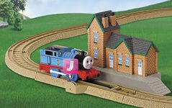
Станциясь «Омонипне». «Омоформатне».
1.Сеттне пянакудса мадсть.
2. Шадаведсь тапазень сеттнень.
3. Коля – цебярь ялга.
4. Молемс лугать ланга ялга.

Slide 7
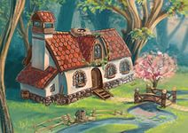
Станциясь «Синонипне»
якшама- цебярьста-
удомс- пичедемс-
сталма- ярхцамс-
серьгядемс- киня-
инжи- сёрмадомс

Slide 8
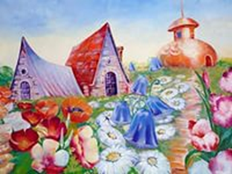
Станциясь «Антонипне»
«Кие сяда курок»
Кувака- Козя-
Акша- Шобда-
Вишкста- Мимс-
Авардемс- Кели-
Сире- Лямбе-
Сиде- Сай-

Slide 9
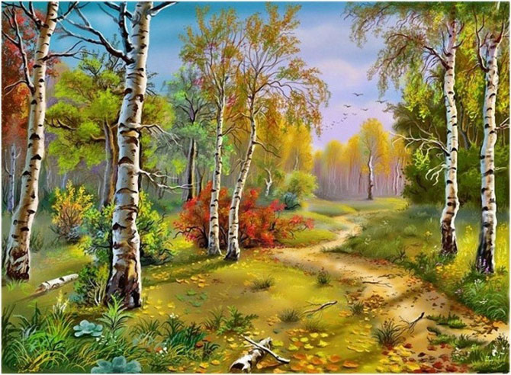
Корхтама маштомать касфтомац.

Slide 10
Аделак фразеологизмать.
Кафта нумол…
Пильгонь-прянь…
Коня алга…
Ваймонь апак…
Аф штадонь…
Бта ведьс…
Нумолонь…
Кольгомс…

Slide 11
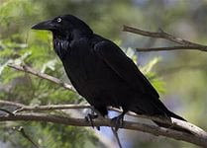
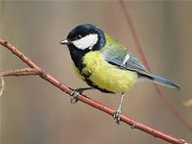
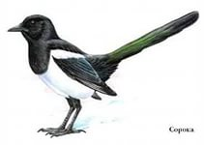
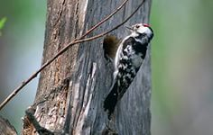
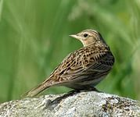
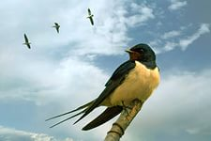
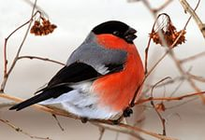
Содасак ли эсь кяльцень? Кода нармоттненди мярьгихть мокшекс?
Ворона Синица Сорока Голубь
Дятел Жаворонок Ласточка Снегирь
ДДД
Дятел

Slide 12
Кудонь тевсь.
Кемокстамс «Лексикать» коряс правилатнень.

